Slide 1
ПРЕЗЕНТАЦИЯ по военно-патриотическому воспитанию подготовительной группы
«КОЛОКОЛЬЧИК»
2019год

Slide 2
Цель:
-патриотического воспитания детей дошкольного возраста – привить любовь к Отечеству, гордость за его культуру.
Задачи:
1. Формирование гражданственно-патриотического отношения и чувства сопричастности:
- к семье, городу, стране;
- к природе родного края;
- к культурному наследию своего народа.
2. Воспитание чувства собственного достоинства у ребенка как представителя своего народа;
3. Воспитание толерантного отношения к представителям других национальностей;
4. Воспитание патриотизма и чувства гордости за свою страну, края.

Slide 3
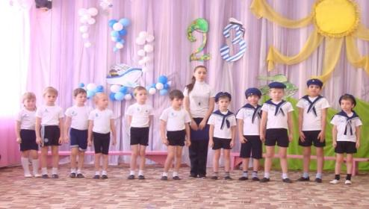
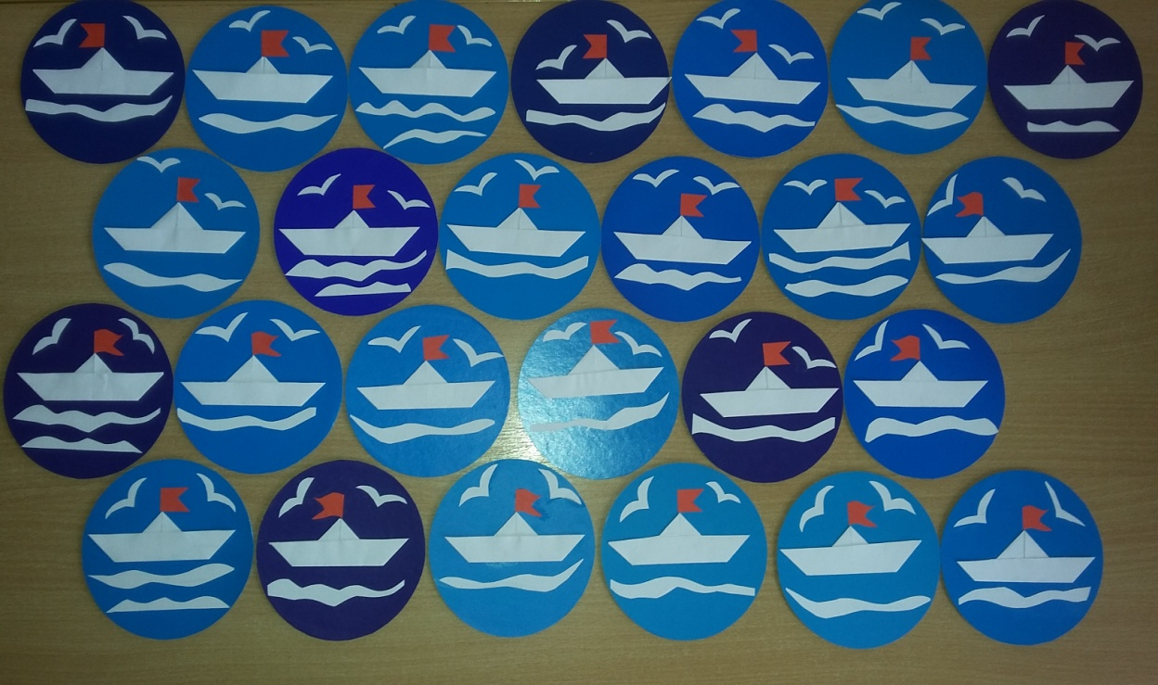
День защитника Отечества.
«О море мы мечтаем, и море снится нам…»

Slide 4
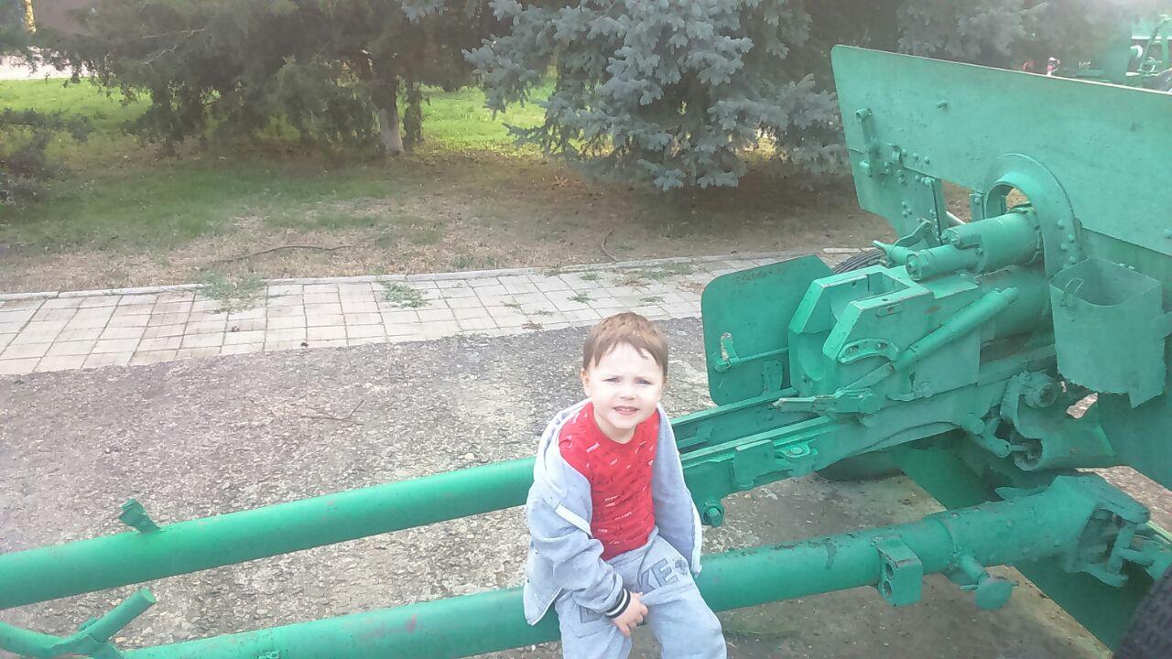
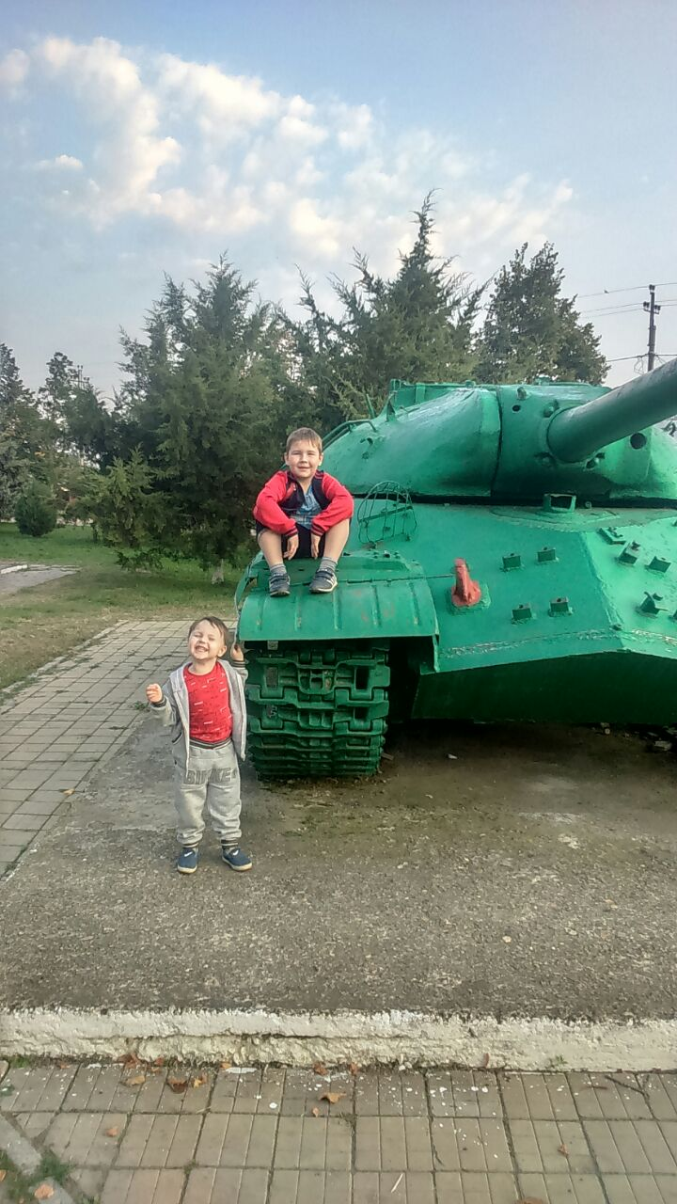
«Хочу быть похожим на деда»

Slide 5
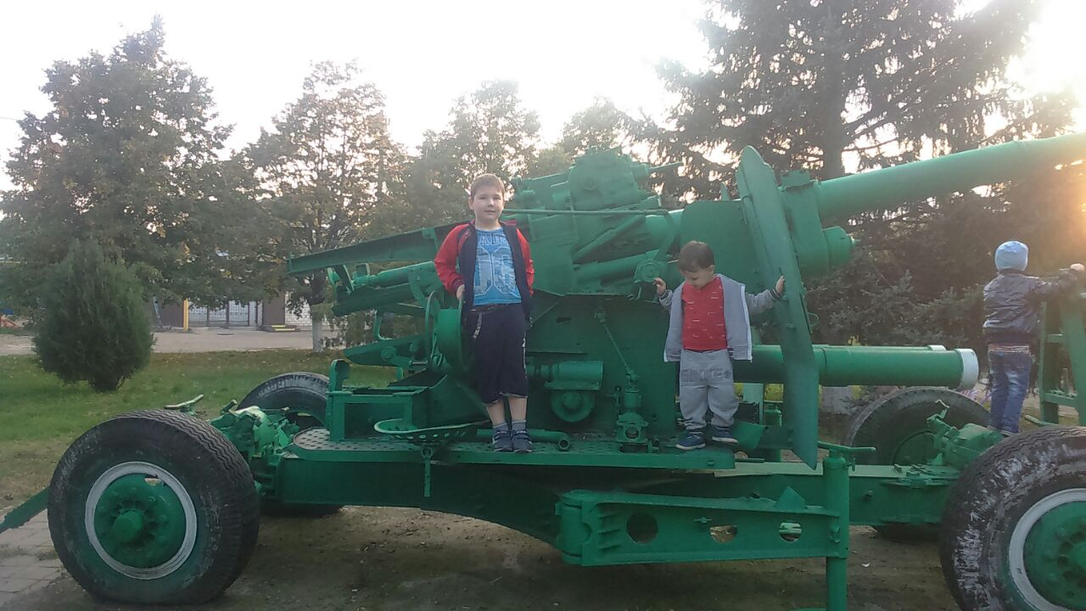
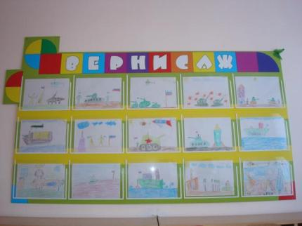
Броня крепка и танки наши быстры…

Slide 6
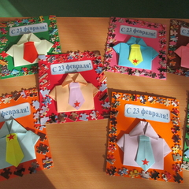
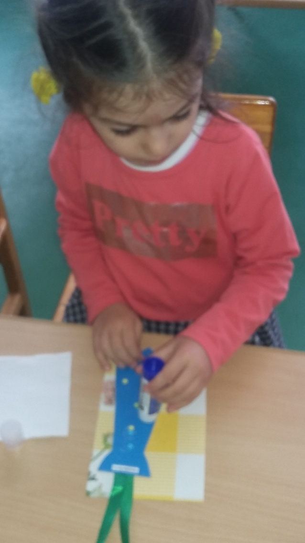
Наши поздравления защитникам Отечества

Slide 7
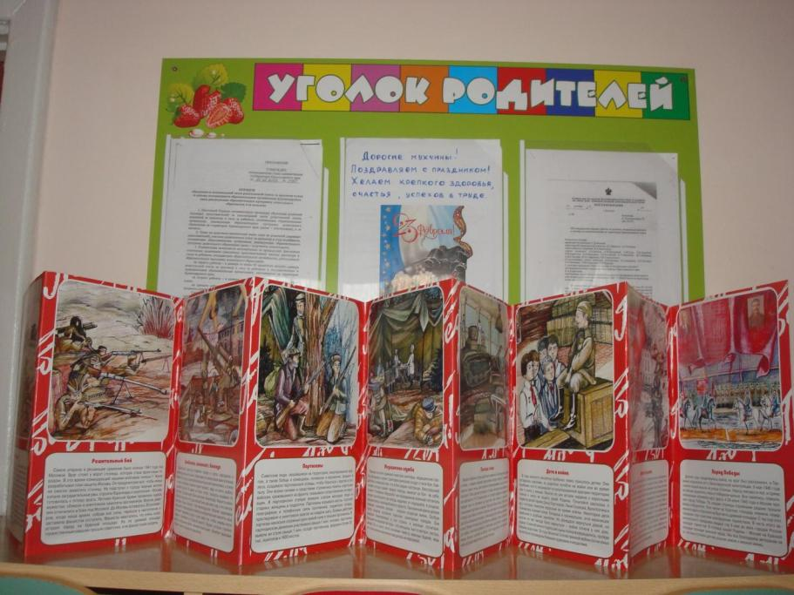

Slide 8
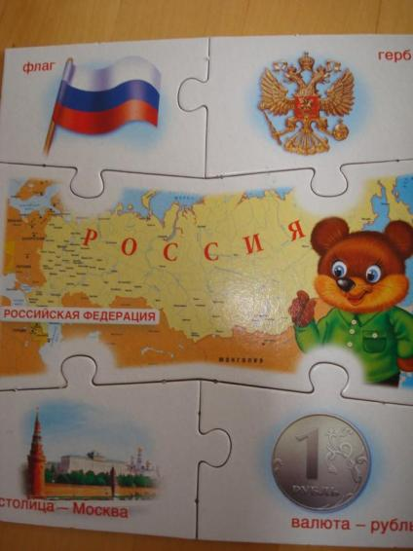
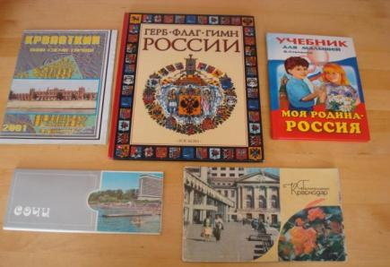
Родная страна.

Slide 9
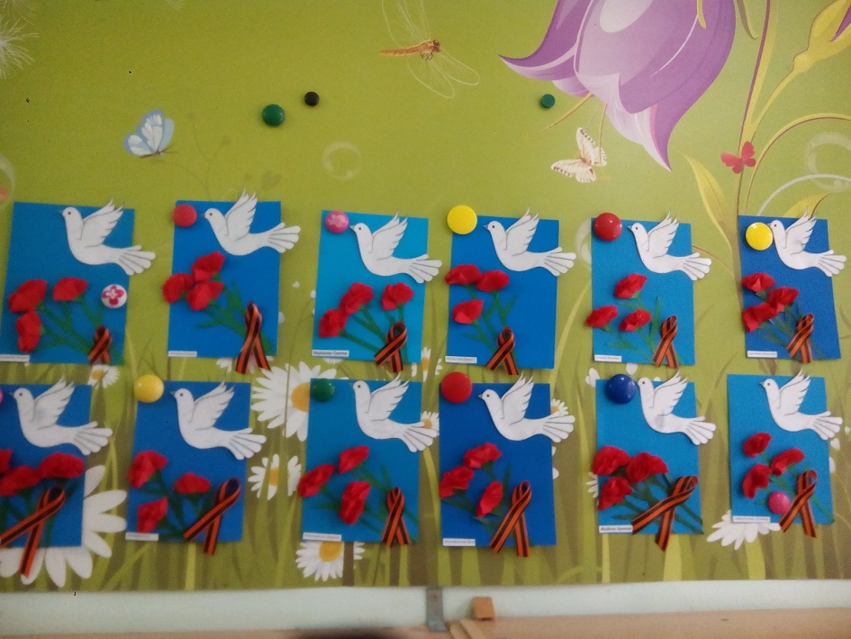
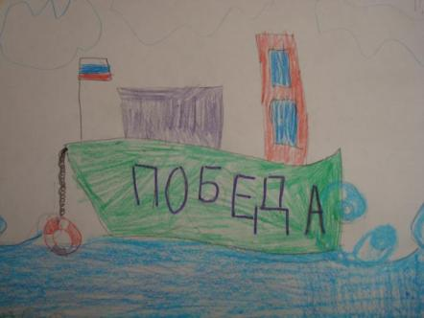
День победы.

Slide 10
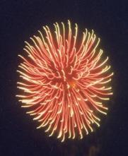
Через века, через года помните! О тех, кто уже не придёт никогда помните!

